Slide 1
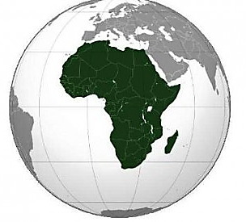
GEOGRAFIYA
10-sinf
Mavzu:
Afrika subregionlari

Slide 2

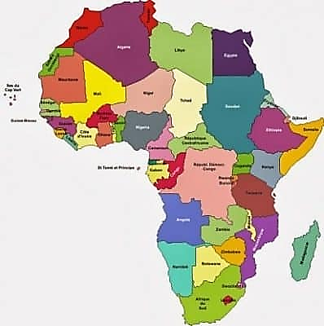
Afrika
Afrika tabiiy resurslarga boy bo‘lishiga qaramay, mavjud siyosiy, ijtimoiy, iqtisodiy muammolar natijasida rivojlanish darajasi past bo‘lgan ko‘p davlatlar jam bo‘lgan qit’a hamdir.
Umumiy maydoni – 30,3 mln km² dan ortiq bo‘lgan ushbu qit’ada 62 ta davlat joylashgan. Ularning
54 tasi mustaqil davlatlardan iborat.
Qit’ada 10 ta orol, 15 ta quruqlik ichkarisidagi, 37 tasi dengiz chegara-lariga ega.

Slide 3
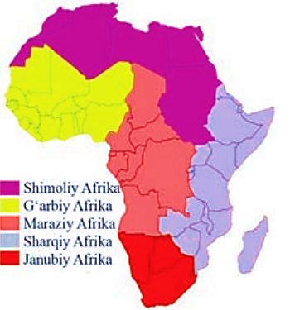
Afrika subregionlari
Afrika hududi 5 ta subregionga ajratiladi. Shimoliy,
G‘arbiy, Markaziy, Sharqiy va Janubiy Afrika subregionlari bir-birlaridan geografik o‘rni, tabiiy resurslar bilan ta’minlanganlik darajasi, davlatlar soni kabi ko‘rsatkichlariga ko‘ra farq qiladi.
Shimoliy Afrika
G‘arbiy Afrika
Markaziy Afrika
Sharqiy Afrika
Janubiy Afrika

Slide 4
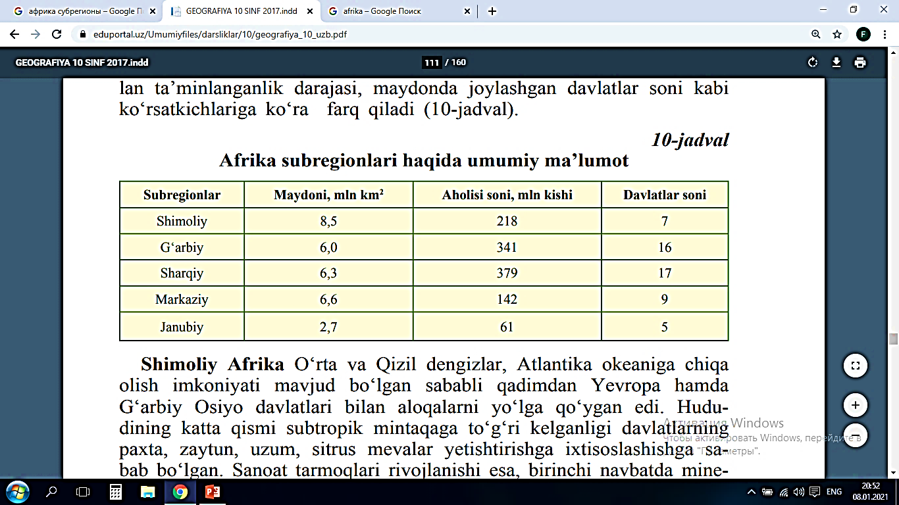
ПРВ
Afrika subregionlari haqida umumiy ma’lumot

Slide 5
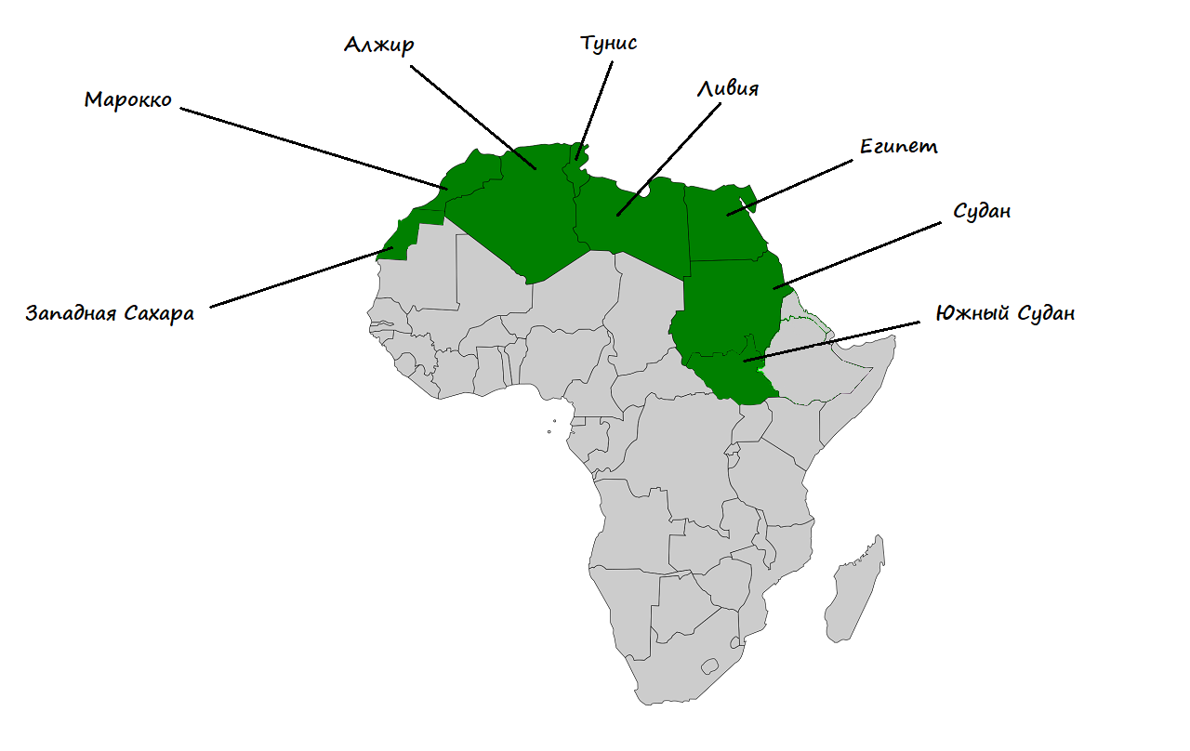

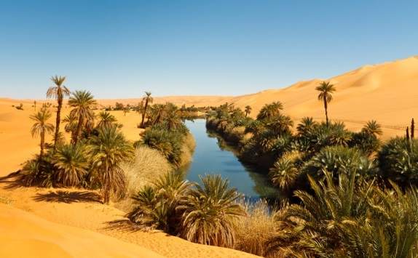

Shimoliy Afrika
Jazoir
Tunis
Shimoliy Afrika – O‘rta va Qizil dengizlar, Atlantika okeaniga chiqa olish imkoniyati mavjud bo‘lgani sababli qadimdan Yevropa hamda G‘arbiy Osiyo davlatlari bilan aloqalarni yo‘lga qo‘ygan edi.
Hududining katta qismi subtropik mintaqaga to‘g‘ri kelganligi davlatlarning paxta, zaytun, uzum, sitrus mevalar yetishtirishga ixtisoslashishga sabab bo‘lgan.
Liviya
Marroko
Misr
Sudan
Jazoir
Janubiy Sudan

Slide 6
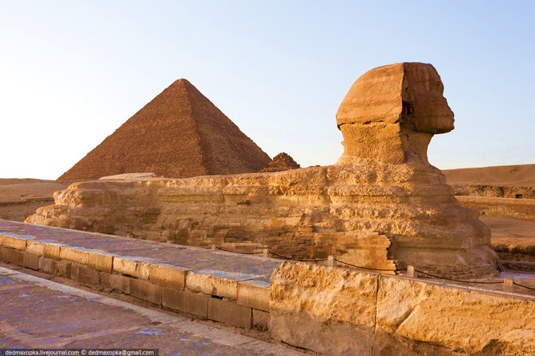

Shimoliy Afrika
Sanoat tarmoqlari rivojlanishi mineral xomashyolarni qazib olish (neft, tabiiy gaz, fosforit, temir rudasi) hamda qayta ishlash bilan bog‘liq. Bundan tashqari, qishloq xo‘jaligi mahsulotlarini qayta ishlashga ixtisoslashgan yengil va oziq-ovqat sanoati ham yaxshi rivojlangan.
Bu yerda dengiz transporti ahamiyatli hisoblanadi. Ayniqsa, Suvaysh kanalining bu mintaqa hududida joylashganligi transport xizmatlarining yuqori darajada rivojlanishiga sabab bo‘lgan. Bundan tashqari, xizmatlar sohasida turizm xizmatining ham o‘rni katta.

Slide 7
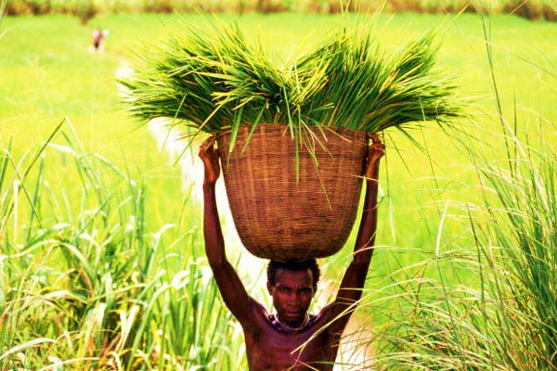
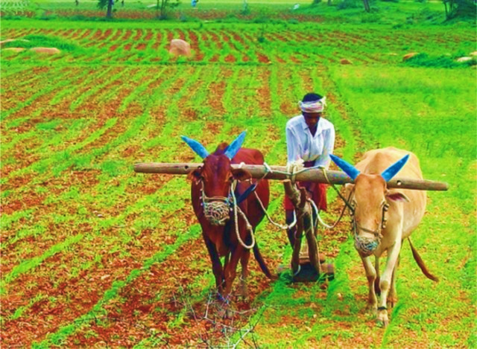
ПРВ
Shimoliy Afrika
Aholisining asosiy qismini arab tilida so‘zlashuvchi xalqlar tashkil qiladi. Ko‘p asrlik tarixga egaligi sababli, mintaqa davlatlari iqtisodiyoti uchun an’anaviy hisoblangan sug‘orma dehqonchilik, ko‘chmanchi chorvachilik, hunarmandchilik kabi tarmoqlar o‘ziga xos an’analarga egaligi bilan ajralib turadi.
Misr va Jazoir subregionning ijtimoiy-iqtisodiy rivojlanish darajasiga ko‘ra peshqadam davlatlar hisoblanadi.

Slide 8
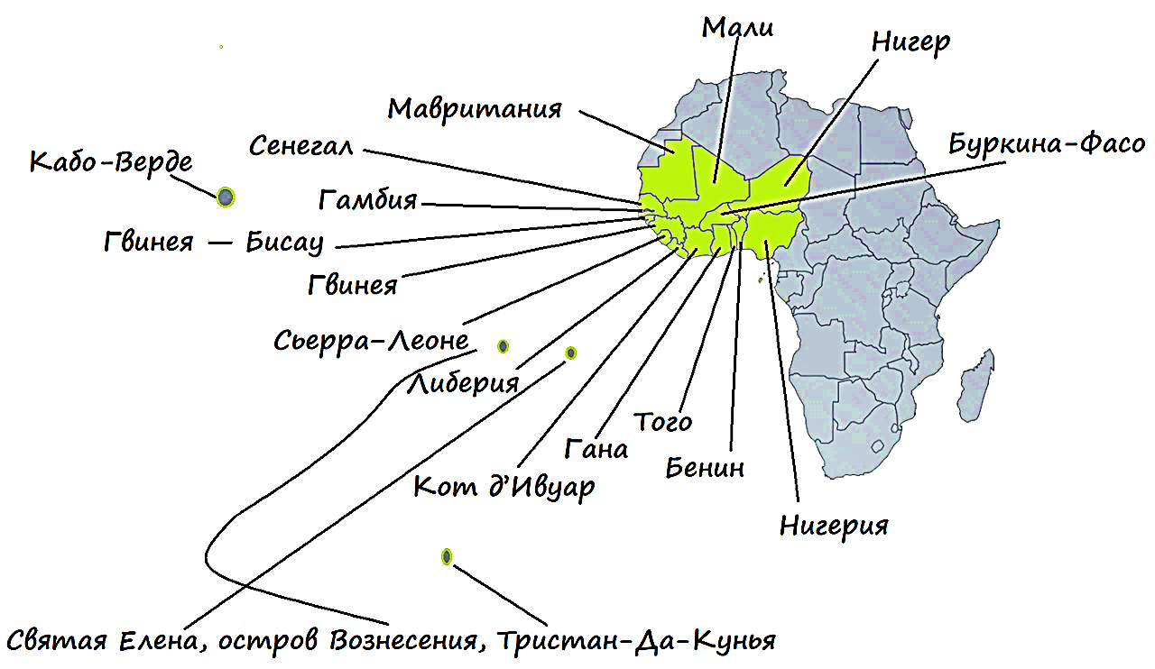
G‘arbiy Afrika
G‘arbiy Afrika – Sahroyi Kabir va Gvineya qo‘ltiqlari oralig‘ida joylashgan bo‘lib, hududi tropik cho‘llar, savanna, hamda nam ekvatorial mintaqaga to‘g‘ri keladi.
Ushbu subregionda Afrikaning aholi soni jihatidan yetakchi davlati - Nigeriya joylashgan. Aholisining milliy tarkibi ancha murakkab. Mustamlakachilik davrida qulchilik eng avj olgan mintaqa hisoblanadi.
Mali
Niger
Mavritaniya
Senegal
Burkina-Faso
Kabo-Verde
Gambiya
Gvineya-Bisau
Gvineya
Serra-Leone
Liberiya
Togo
Gana
Kod-d’Ivuar
Benin
Nigeriya
Sant Yelena orollari

Slide 9
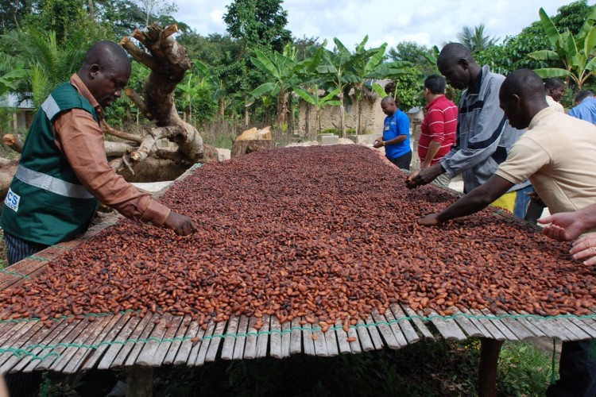
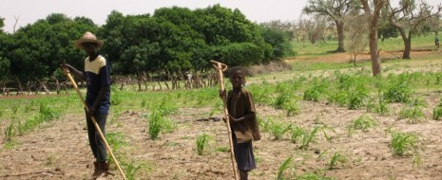
G‘arbiy Afrika
Subregionda qadimdan rivojlanib kelgan qishloq xo‘jaligi rivojlanib kelgan bo‘lib, subregion davlatlari, asosan, texnik ekinlar yetishtirishga ixtisoslashgan. Qishloq xo‘jaligida yetishtiriladigan monokultura ekinlarining (yeryong‘oq, turli mevalar, tabiiy kauchuk, kakao, kofe) asosiy qismi eksportga yo‘naltiriladi.
Konchilik sanoati asosiy rivojlangan sanoat tarmog‘i hisoblanadi. Asosan, temir va uran rudalari, boksit, qalay, neft, olmos, oltin qazib olinadi. Nigeriya G‘arbiy Afrikaning iqtisodiyoti nisbatan rivojlangan davlatlariga misol bo‘la oladi.

Slide 10
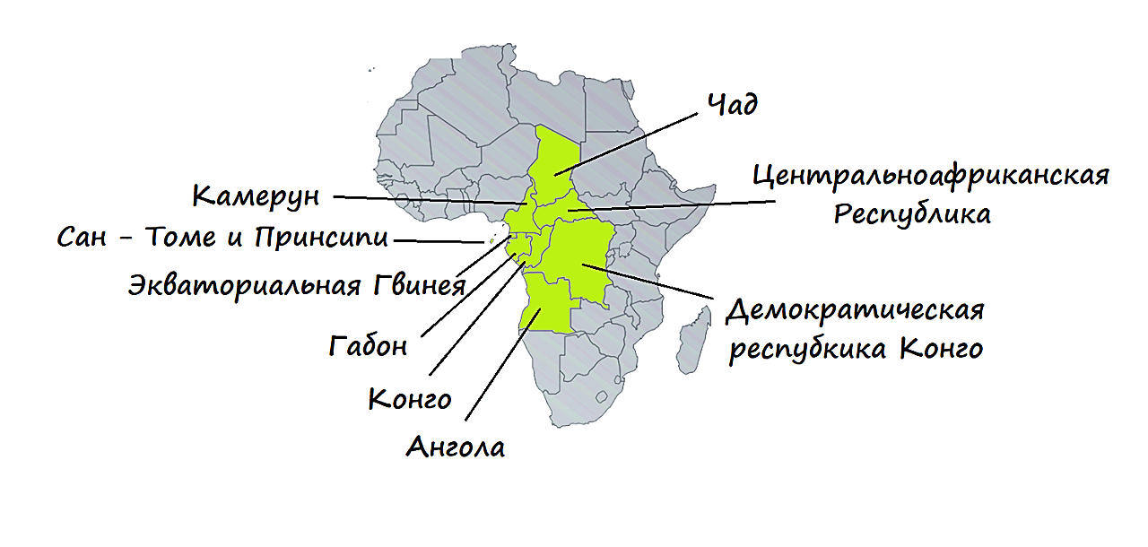
Markaziy Afrika
Markaziy Afrika – mamlakatlari materikning markaziy qismida, nam ekvatorial o‘rmonlar hamda savanna mintaqalarida joylashgan.
Subregion mineral resurslar turi va zaxirasiga ko‘ra, nafaqat Afrikada, balki jahonda oldingi o‘rinlarning birini egallaydi.
Bundan tashqari, mintaqa suv, biologik (asosan, o‘rmon) resurslariga ham boy bo‘lsa-da, mavjud tabiiy resurs imkoniyatlaridan to‘lig‘icha foydalanilmaydi.
Chad
Kemerun
Markaziy Afrika Respublikasi
San-Tome va Prinsipi
Ekvatorial Gvineya
Gabon
KDR
Kongo
Angola

Slide 11

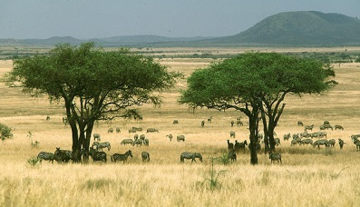


Markaziy Afrika
Markaziy Afrika olmos, mis, kobalt, marganes, qalayi, neft kabi mineral resurslarni eksport qiladi. Bundan tashqari, subregion eksportida o‘rmon resurslarining salmog‘i ham katta. Asosiy sanoat tarmog‘i konchilik sanoati bo‘lib, so‘nggi yillarda yirik shaharlarda asta-sekinlik bilan qayta ishlovchi sanoat tarmoqlari ham rivojlanmoqda.
Aholisi, asosan, bantu oilasiga mansub xalqlardan tashkil topganligi bilan ajralib turadi. Kongo Demokratik Respublikasi subregion bo‘yicha iqtisodiy jihatdan eng rivojlangan davlat hisoblanadi.

Slide 12
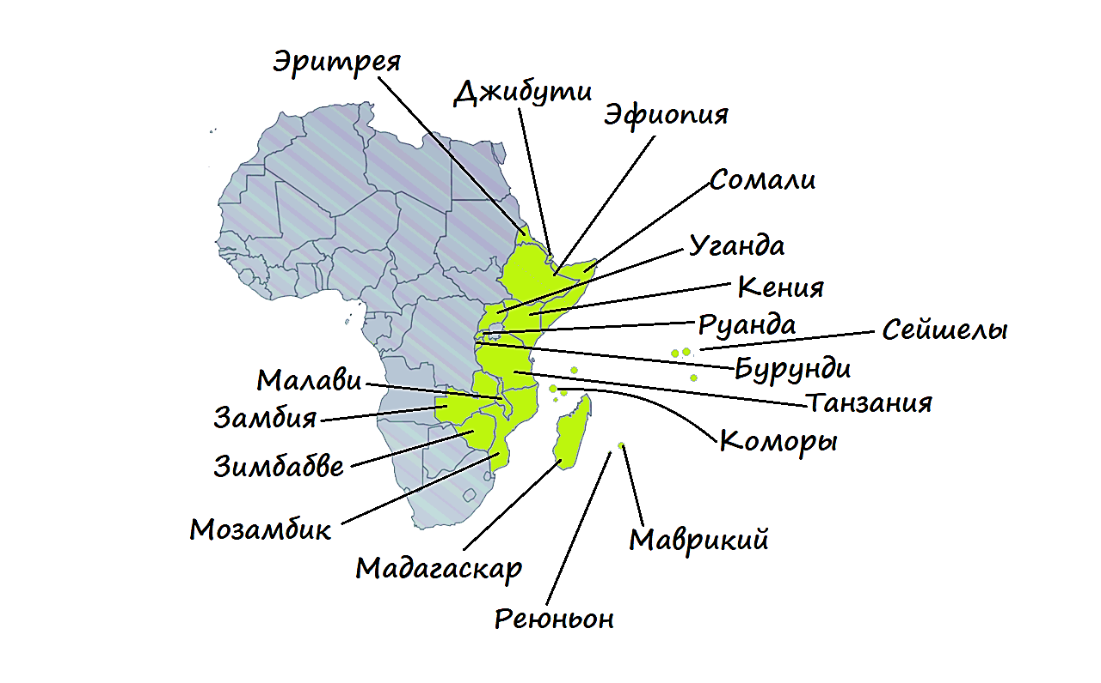
Sharqiy Afrika
Sharqiy Afrika – uchun subekvatorial va tropik iqlim xosdir.
U Hind okeaniga chiqish imkoniyatiga ega bo‘lganligi sababli, qadimdan Hindiston va turli arab davlatlari bilan savdo aloqalarini o‘rnatib kelgan. Boshqa subregionlardan farqli ravishda bu mintaqa mineral resurslarga nisbatan kambag‘al ekanligi bilan ajralib turadi.
Mintaqada, asosan, tropik qishloq xo‘jaligi rivojlangan bo‘lib, jahon bozoriga kofe, choy, kokos palmasi mahsulotlari, turli ziravorlar olib chiqadi.
Eritreya
Jibuti
Efiopiya
Somali
Uganda
Keniya
Ruanda
Seyshel orollari
Malavi
Burundi
Zambiya
Tanzaniya
Komor orollari
Zimbabve
Mozambik
Mavrikiy o.
Madakaskar
Reyunon o.

Slide 13
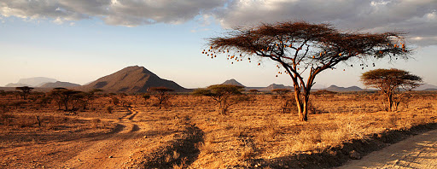
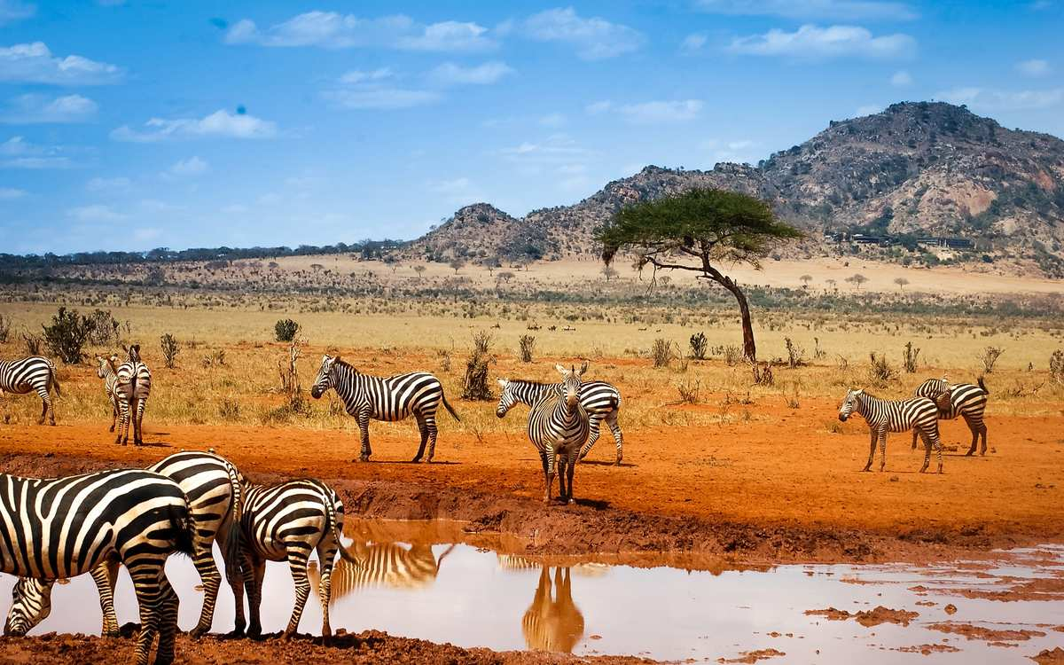
Sharqiy Afrika
Mintaqaning ba’zi davlatlari konchilik sanoati mahsulotlarini (mis) ham eksport qiladi. Qayta ishlovchi sanoat tarmoqlari rivojlanib bormoqda. Tashkil qilingan tabiiy bog‘lar va qo‘riqxonalar turizmni rivojlanishiga yordam beradi.
Sharqiy Afrika aholisi etnik jihatdan turli qabila va urug‘, elat va millatlardan tashkil topgan. Keniya subregiondagi ijtimoiy-iqtisodiy rivojlanish darajasiga ko‘ra peshqadam davlat hisoblanadi.

Slide 14
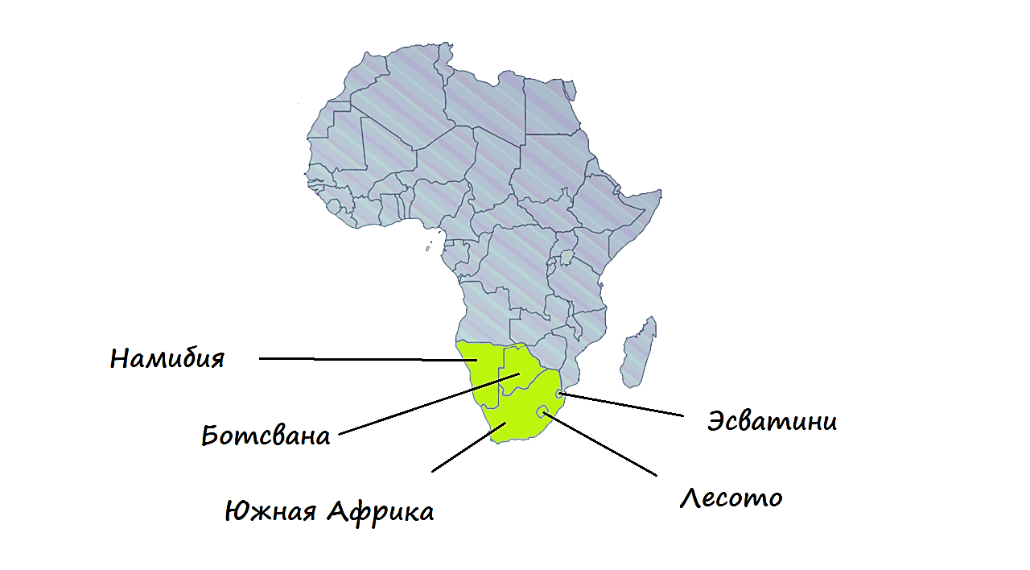
ПРВ
Janubiy Afrika
Janubiy Afrika – Yevropa, Osiyo, Amerika qit’alaridan ancha uzoqda joylashgan bo‘lsada, qulay transport-geografik o‘ringa ega. Uning qirg‘oqlaridan muhim dengiz yo‘li yo‘nalishlari o‘tadi.
Janubiy yarimsharning tropik va subtropik mintaqalarida joylashgan subregion turli tabiiy resurslarga (ayniqsa, mineral resurslarga) boy.
Namibiya
Botsvana
Svazilend
Lesoto
JAR

Slide 15
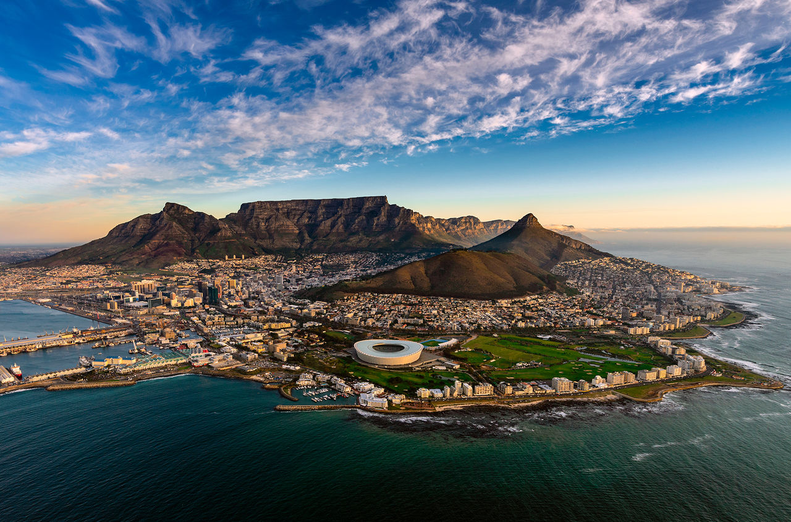
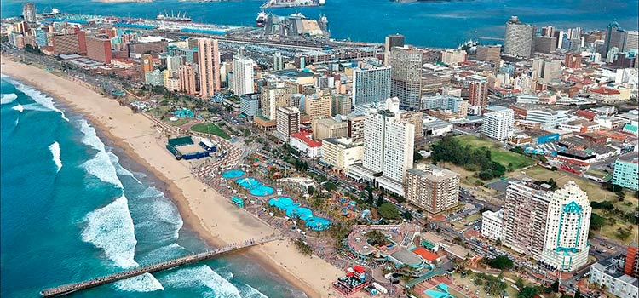

ПРВ
Janubiy Afrika
Janubiy Afrika Respublikasi nafaqat subregiondagi, balki qit’adagi iqtisodiy jihatdan eng rivojlangan davlat hisoblanadi. U jahon bozoriga turli mineral resurslarni yetkazib beruvchi davlatlardan biri. Uning iqtisodiyotida konchilik sanoatidan tashqari, qayta ishlovchi tarmoqlar ham salmoqli miqdorda mahsulot tayyorlab beradi.
Subregionning boshqa davlatlari iqtisodiyotida qishloq xo‘jaligi muhim o‘rin tutadi. Aholisi etnik jihatdan rang-barangligi bilan ajralib turadi. Shu bilan birga JAR aholisi milliy tarkibida yevropaliklarning salmog‘i ham yuqori.

Slide 16
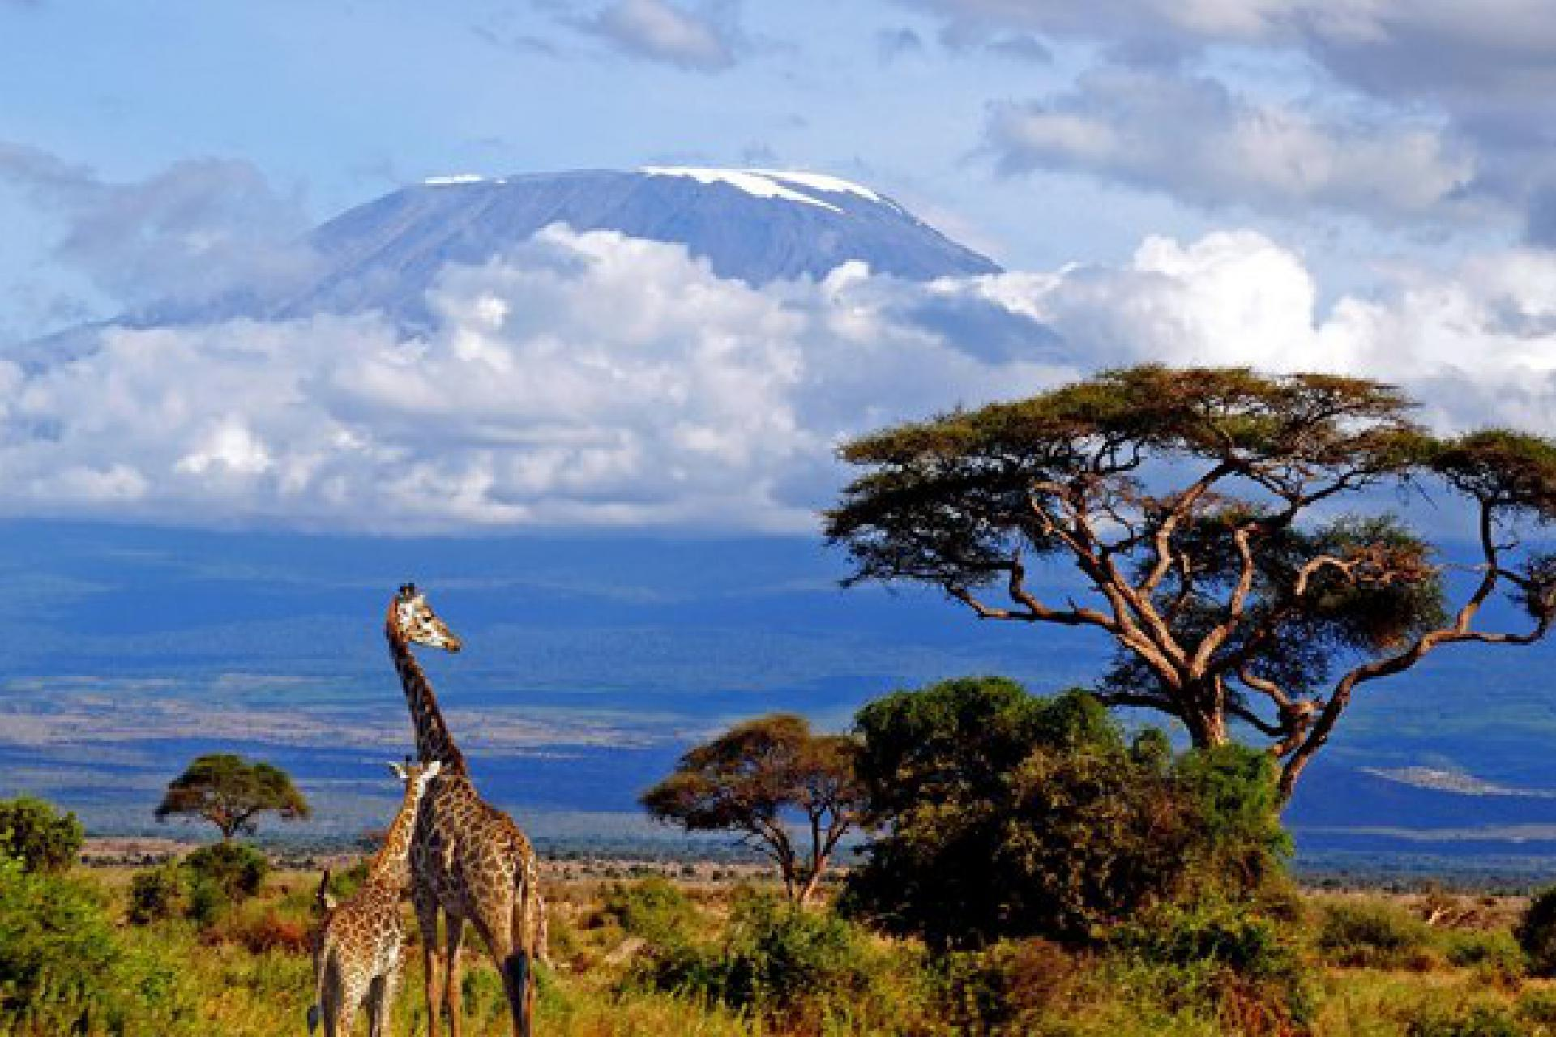
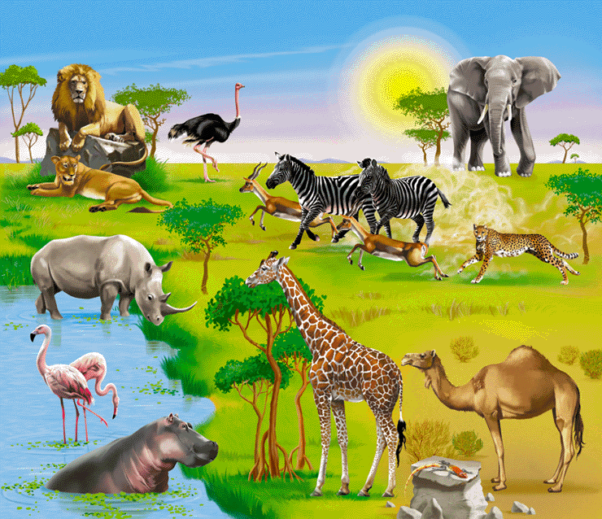

Afrika
Afrika katta miqdorda tabiiy, ijtimoiy, iqtisodiy resurs imkoniyatlariga ega. Lekin, mintaqa davlatlarining ijtimoiy-iqtisodiy rivojlanish darajasi pastligi, aholisining milliy va diniy tarkibidagi o‘ziga xosliklar, uning turmush hamda savodxonlik darajasining past ko‘rsatkichlari, siyosiy mustaqillikka erishish davrida etnik xususiyatlar e’tiborga olinmagan holda milliy chegaralanishning amalga oshirilganligi kabi holatlar ko‘plab geosiyosiy muammolarning kelib chiqishiga sabab bo‘lmoqda.
Mavjud tabiiy resurslardan oqilona foydalanmaslik esa ekologik muammolarning (masalan, cho‘llashish muammosi) yuzaga kelishiga sabab bo‘lgan.

Slide 17


Mustaqil bajarish uchun topshiriqlar
1. Darslikdagi “Afrika subregionlari” mavzusini o‘qing hamda mavzu yuzasidan berilgan savollarga javob yozing.
2. Internet tarmog‘idan foydalanib Afrika subregionlari haqida qiziqarli ma’lumotlar to‘plang.

